Slide 1
Bài 32
PHÉP TRỪ SỐ CÓ HAI CHỮ SỐ CHO SỐ CÓ HAI CHỮ SỐ
TIẾT 1

Slide 2

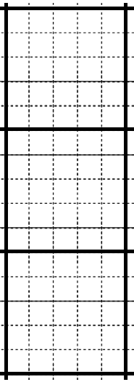
Chục | Đơn vị
7
6
• 6 trừ 2 bằng 4
viết 4
• 7 trừ 3 bằng 4
3
2
viết 4
4
4
76
–
2
44
4
4
7
6
– 32
= ?
3

Slide 3

Chục | Đơn vị
5
2
• 2 trừ 0 bằng 2
viết 2
• 5 trừ 2 bằng 3
2
0
viết 3
3
2
52
–
2
0
32
3
2
5
2
– 20
= ?

Slide 4

1
Tính:
_
5 7
_
6 8
_
7 2
_
9 5
_
6 0
3 4
4 1
5 2
7 1
3 0
2
3
2
7
2
0
2
4
3
0

Slide 5
2
Đặt tính rồi tính:
68 – 15
79 – 59
67 – 50
88 – 33
6
8
7
9
6
7
8
8
1
5
5
9
5
0
3
3
5
3
2
0
1
7
5
5

Slide 6
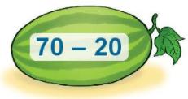
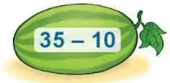
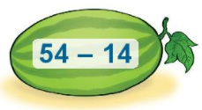
3
Quả dưa nào ghi phép tính có kết quả lớn nhất?

Slide 7
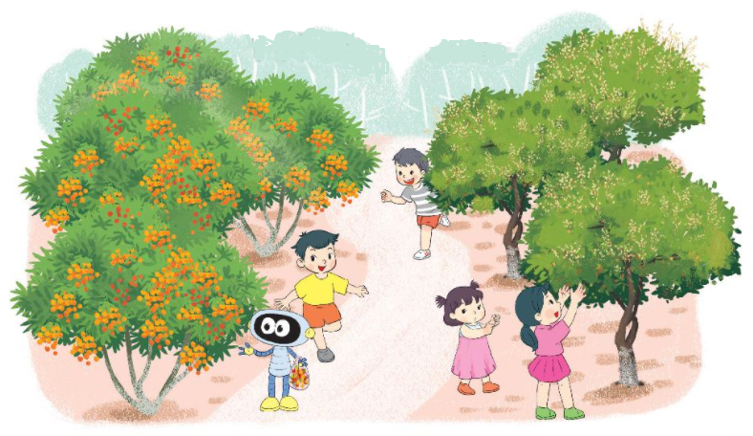
4
Trong vườn cây ăn quả có tất cả 75 cây nhãn và cây vải, trong đó có 25 cây nhãn. Hỏi trong vườn có tất cả bao nhiêu cây vải?
_
75
25
=
50

